Slide 1

Презентація
на тему:
«Совоподібні»
Підготувала студентка 142 групи
Мартиненко Олена

Slide 2
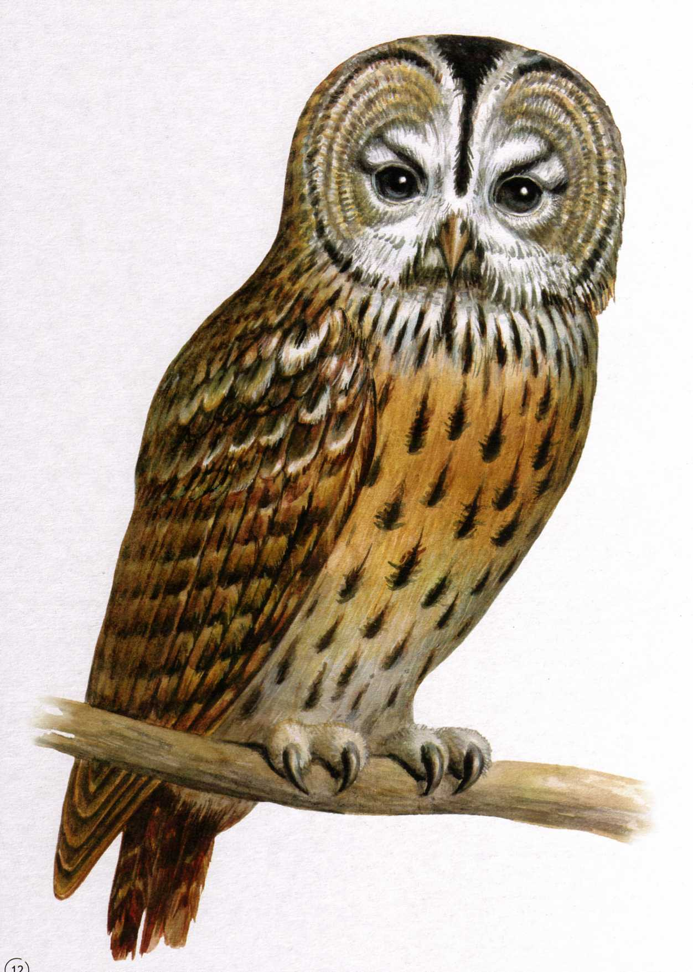
Совоподібні
(Strigiformes)
Ряд птахів, до якого відносяться нічні хижі птахи. Вони мають великі очі, у більшості —бінокулярний зір. У них також добре розвинений слух. Як і в інших хижих, у сов гачкоподібно загнутий дзьоб та гострі кігті на ногах. Це нагніздні птахи. Пір'я у сов дуже м'яке, тому літають вони безшумно. Ряд нараховує біля 200 сучасних видів, поширених на всіх континентах, за винятком Антарктиди та деяких ізольованих островів.

Slide 3
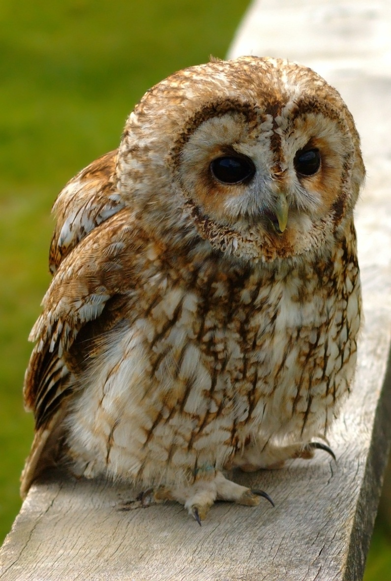
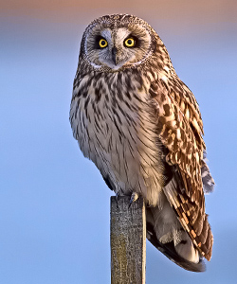
В Україні живе близько 13 видів совоподібних. Найпоширеніші — сова сіра, сова болотяна, сова вухата та сич хатній. Найбільша сова в Україні — пугач — стала рідкісною і занесена до Червоної книги України. Сови — осілі або кочові птахи. Вони дуже корисні і потребують охорони.
Сова сіра
Сова болотяна

Slide 4
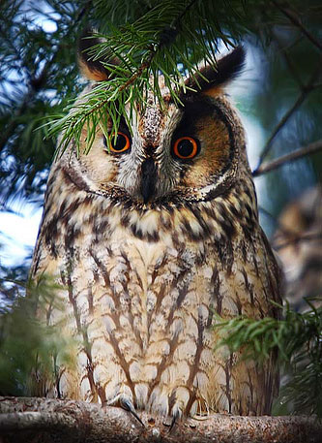
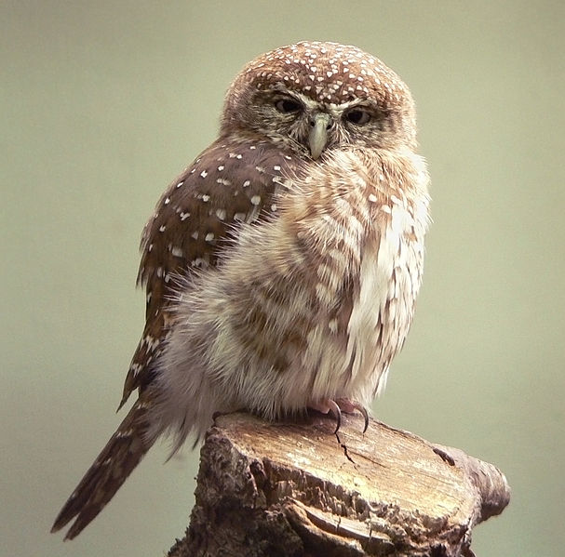
Сова вухата
Сич хатній

Slide 5
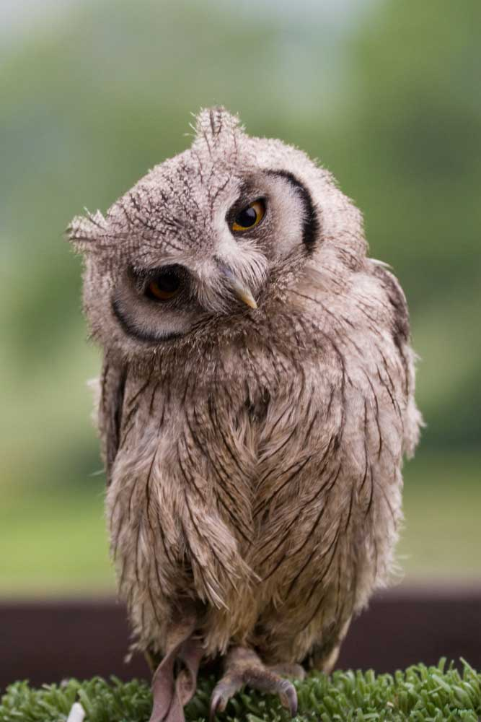
Зовнішній вигляд
Органи чуття сови заслуговують особливої уваги. Очі надзвичайно великі і настільки опуклі, що утворюють півкулі; краї рогової оболонки ока незвичайно подовжені. Зовнішній отвір вуха буває оточений складкою шкіри, яка може бути підведеною і опущеною.
В порівнянні з денними хижаками сови загалом птахи не великі, а швидше середні. Самці у сов, як правило, легші. Примітно, що розміри дорослих сов стабільніші, ніж їхня вага. Остання в несприятливі періоди життя може різко знижуватися.

Slide 6
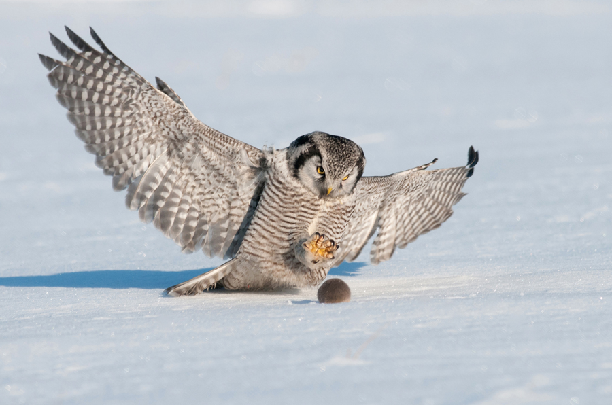
Полювання
Майже всі види сов ведуть нічний спосіб життя, за винятком будинкового сича, широко розповсюдженого на півдні Британії й у Європі, і болотної сови, що зустрічається по всій Британії і Євразії. Два види сов - яструбина сова й полярна - живуть в Арктиці. Улітку вони звичайно полюють ясними ночами, а взимку віддають перевагу декільком годиннику денного часу доби.

Slide 7
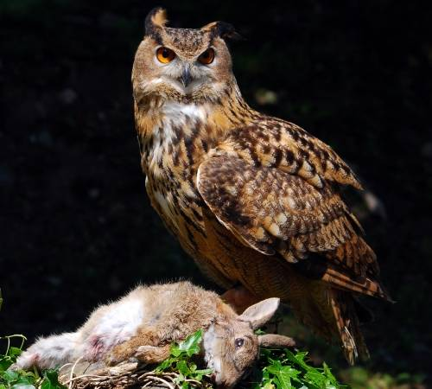
Раціон сов
Сови харчуються, за малим виключенням, живим видобутком. Іноді бачили, що вони вживають і падло, але все-таки вгамовувати свій апетит сови віддають перевагу полюванням. Їхній раціон, невеликі відмінності в якім залежать від середовища проживання, включає й дрібних ссавців - мишей, полівок, землерийок, пацюків, лемінгів, кроликів, гірських зайців, і дощових хробаків, різних комах, невеликих змій і інших плазуючих, і рибу, і ракоподібних.

Slide 8
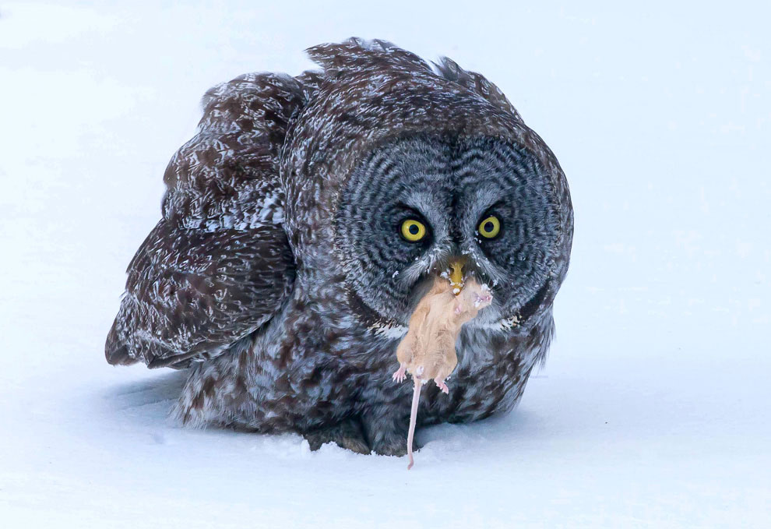

Slide 9
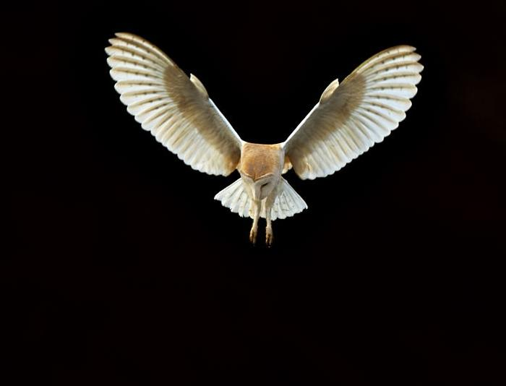
Майже все сови - птаха осілі, тобто все життя живуть в одному місці, однак бувають серед них і перелітні види. Деякі сипухи, що зустрічаються в Центральній і Південній Європі влітку, на зиму відлітають на північ тропічної Африки або в інші райони Середземномор'я. Болотна сова теж до зими мігрує на південь. Кочувати з нажитого місця багатьох сов - наприклад, яструбину й більшу сіру - може змусити нестача їжі.

Slide 10
Звуки
Сови - птаха досить красномовні. Репертуар їх лементів включає набагато більше звуків, ніж знайоме всім ухання. Особлива балакучість властива совам у період розмноження. Відомо, що яструбина сова в такий час за одну ніч може подавати голос 600 раз. Звуки в неї найрізноманітніші: одні, по опису, схожі на плач дитини, інші нагадують регіт - різкий і глузливий. З європейських сов горобиний сич, мабуть, самий маленький, однак не самий мовчазний: у нього вражаючий набір територіальних сигналів і різних жвавих посвистів. Пташенята в більшості видів, коли голодні, сповіщають про це швидким цвіріньканням, клацанням і щебетанням

Slide 11
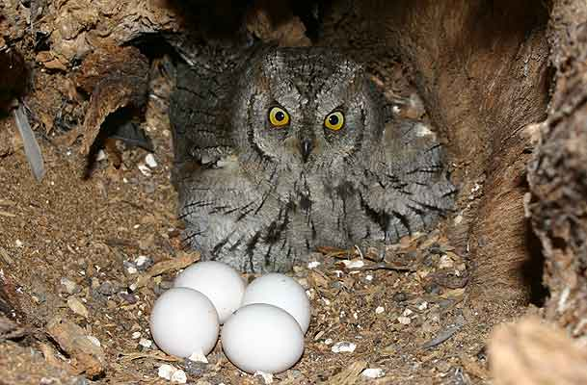
Розмноження сов
Звичайно сова мало трудиться над своїм гніздом і часто кладе яйця прямо без жодної підстилки. Яйця їх, в числі 2 — 10, білого кольору і кулястої форми. Всі види сов знаходять сильну любов до свого потомства, захищаючи його від ворогів з незвичайною мужністю.

Slide 12
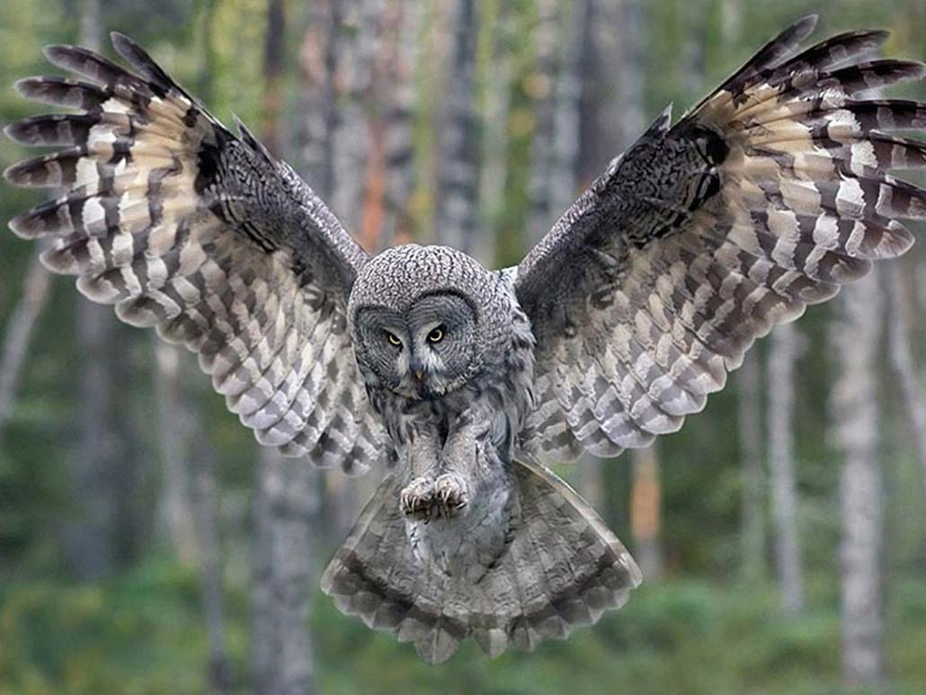
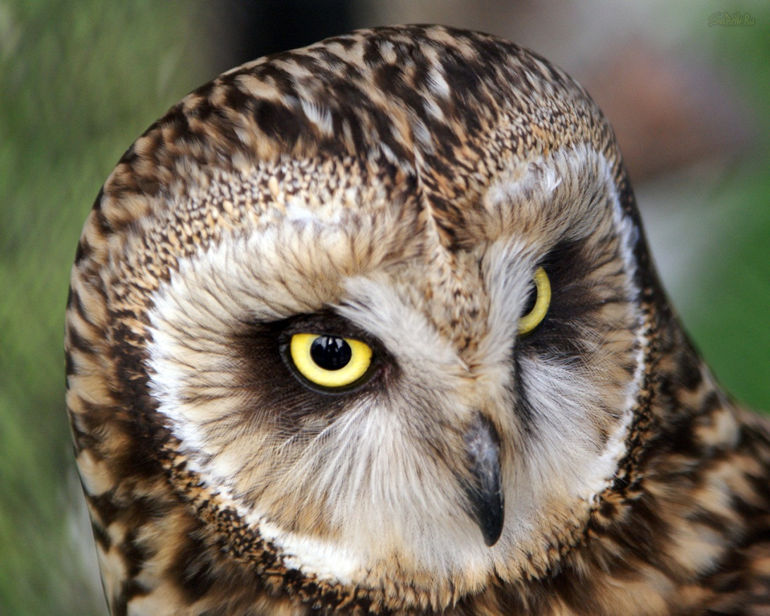
Сови мають багато ворогів. Денні птахи ненавидять їх і прагнуть помститися цим хижакам за ті напади, які робляться ними вночі, під час сну. Весь ліс приходить в хвилювання, як тільки де-небудь буде помічена присутність сови; один птах попереджає іншого, і бідній сові доводиться погано, оскільки сильні денні птахи з люттю нападають на неї. Людина також в більшості випадків примикає до її ворогів, і рідко трапляється, щоб хто-небудь надав їй заступництво.

Slide 13
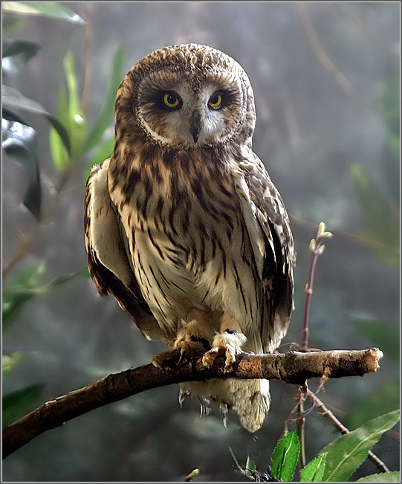
Тривалість життя
Максимальна тривалість життя в природі, за даними кільцювання, зафіксована у сипухи. Одна з них прожила на волі майже 18 років. П'ятнадцять з половиною років жив в природі сич хатній. Вказаними термінами далеко не вичерпуються життєві можливості сов. В багатьох зоопарках світу пугачі доживали до сорока і навіть п'ятдесяти років.

Slide 14
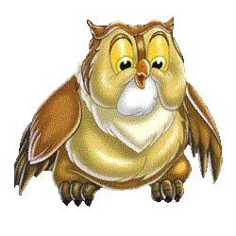
Сова — символ мудрості, атрибут давньогрецької богині Афіни.
В українській культурі сова, пугач, сич — народнопоетичний символ смерті, пітьми. Крик сича віщує пожежу, смерть, біду взагалі. Наприклад, таке використання у Шевченка в баладі «Причинна»: «Сичі в гаю перекликались…».
Совами також називають людей, які звикли пізно лягати спати і пізно вставати (на відміну від жайворонків).
У серії (1997—2007) романів Джоан Роулінг про Гаррі Поттера сови використовуються як засіб зв'язку між чарівниками (совина пошта).
У серії (2008 - 2014) романів Алєки Вольських про Мілу Рудік сова є тотемом головної героїні, а ще намальована на чорній мітці Гільдії.

Slide 15
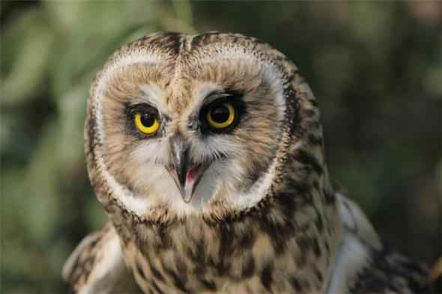
Дякую за увагу!

